Slide 1
Декоративно - прикладное искусство Древней Руси.
Выполнил преподаватель : Пучкова Елена Евгеньевна

Slide 2
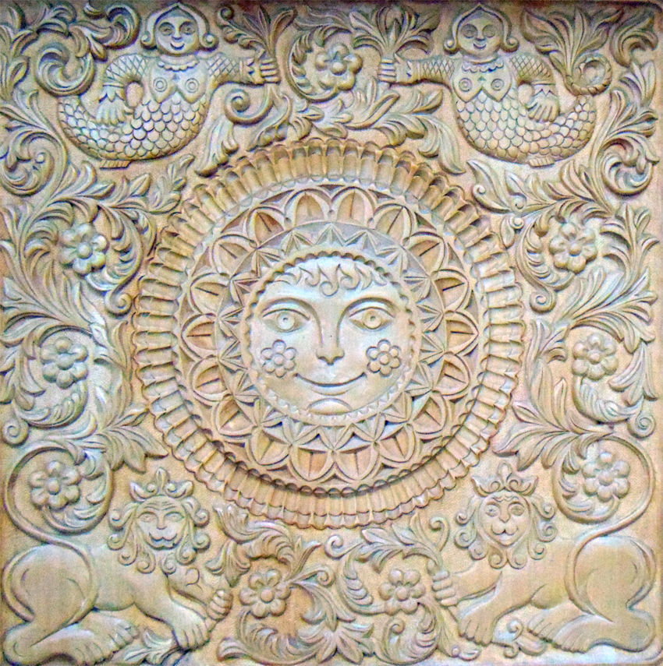
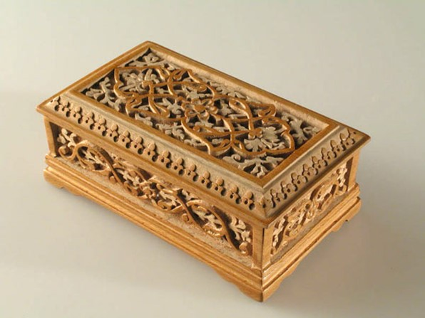
Для обозначения декоративно-прикладного искусства в Древней Руси употребляли слово «узорочье».

Slide 3
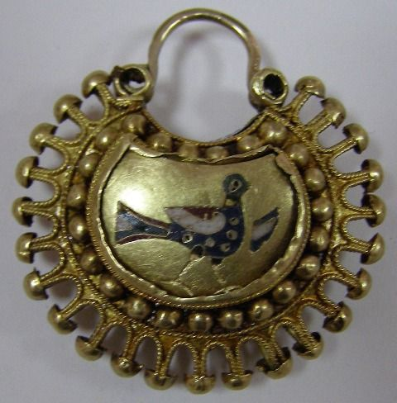
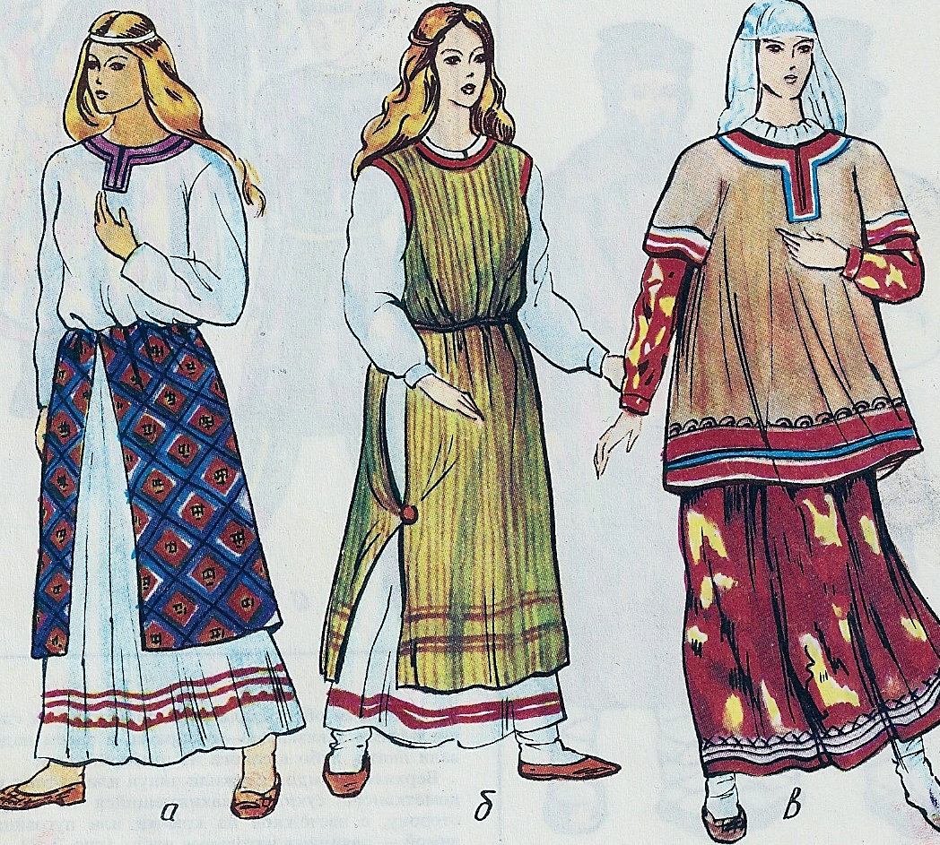
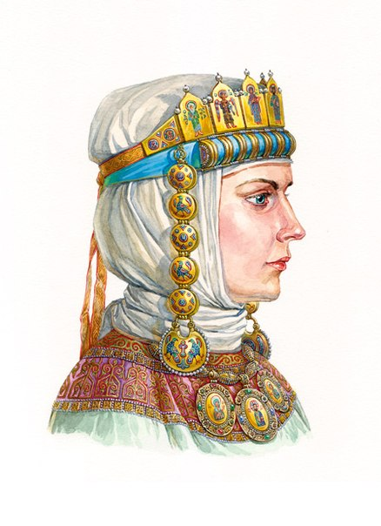
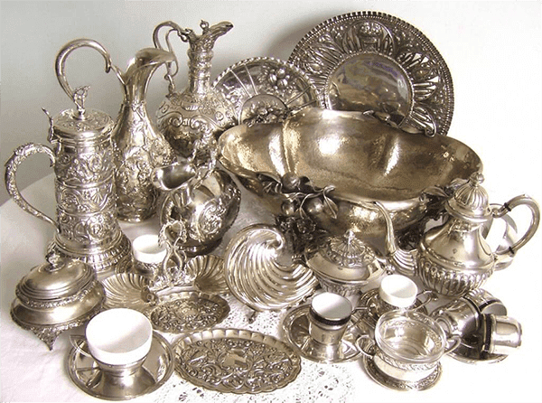
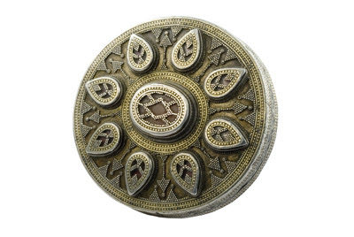
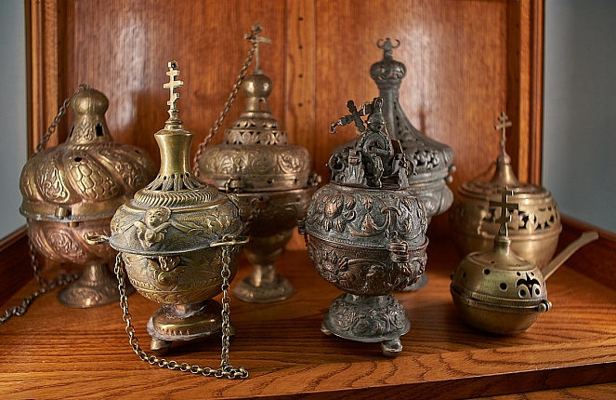

Slide 4
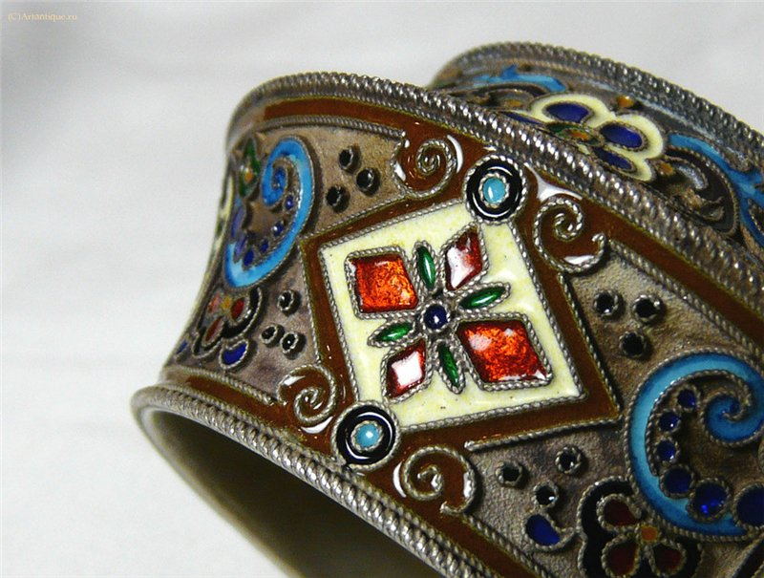
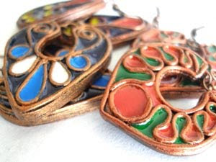
Перегородчатые эмали- это эмальерное дело тесно связано со стеклоделием. Порошок особого состава заполняет ячейки заранее намеченного тонкими золотыми пластинами рисунка.

Slide 5
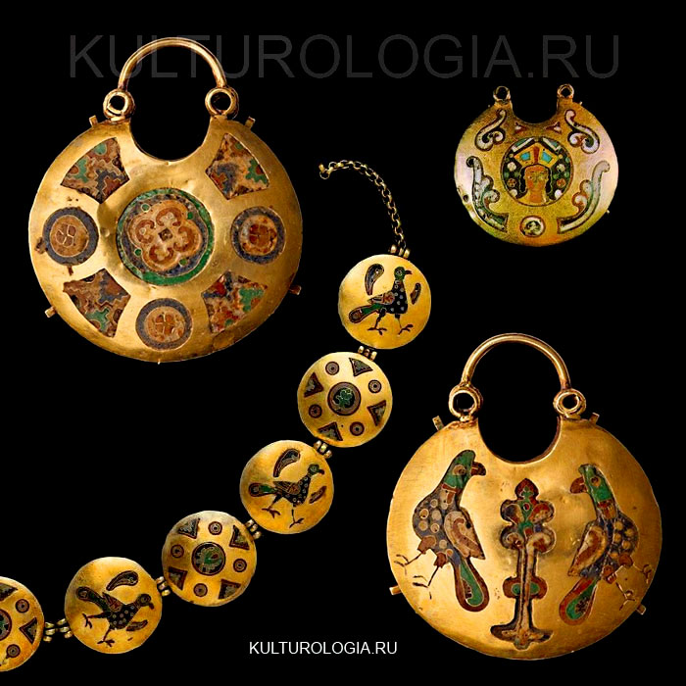
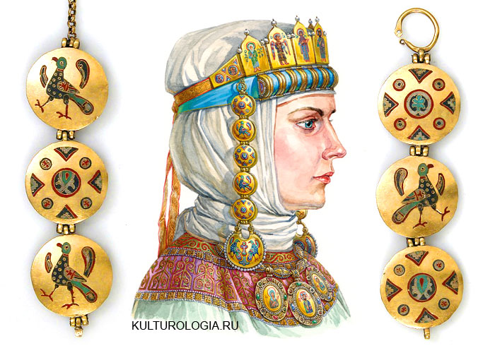
Колты- круглые подвески к женским головным уборам.

Slide 6
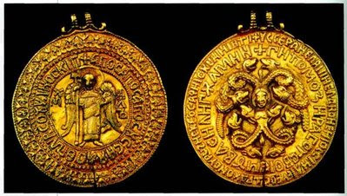
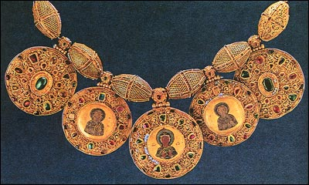
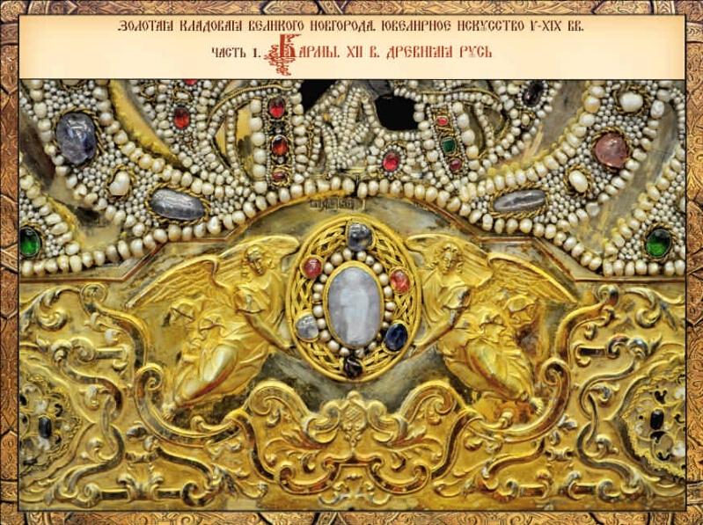
Бармы –большие медальоны. Оправа их сплетена из тончайших золотых проволочек, перевитых в виде спирали.

Slide 7
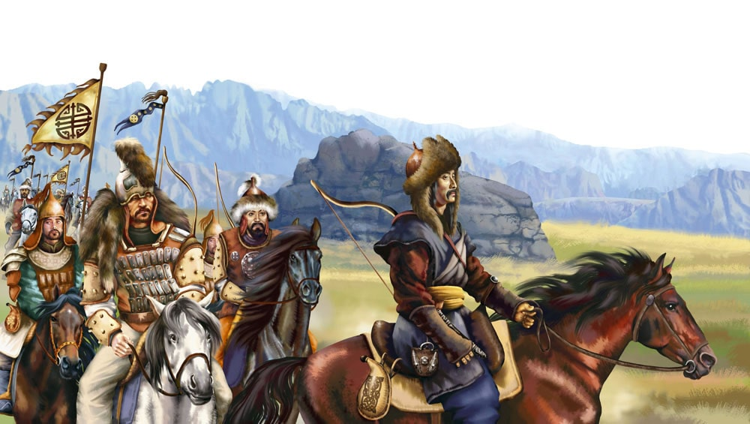

Slide 8
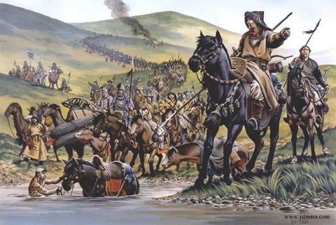

Slide 9
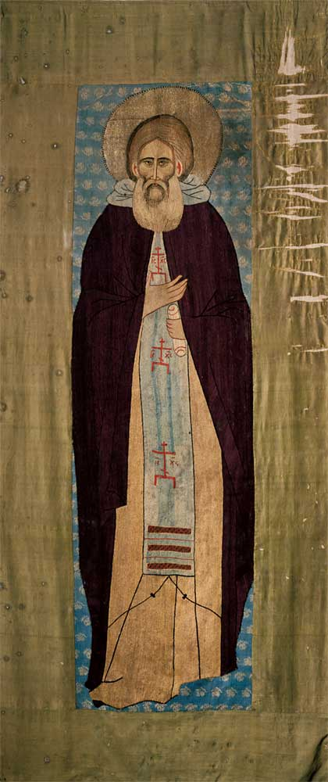
Лицевое шитьё
Это вышивание шелковыми нитями ликов и фигур святых, создание своеобразных вышитых икон.
надгробный покров святого Сергия Радонежского

Slide 10
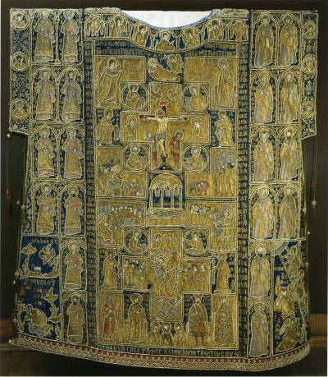
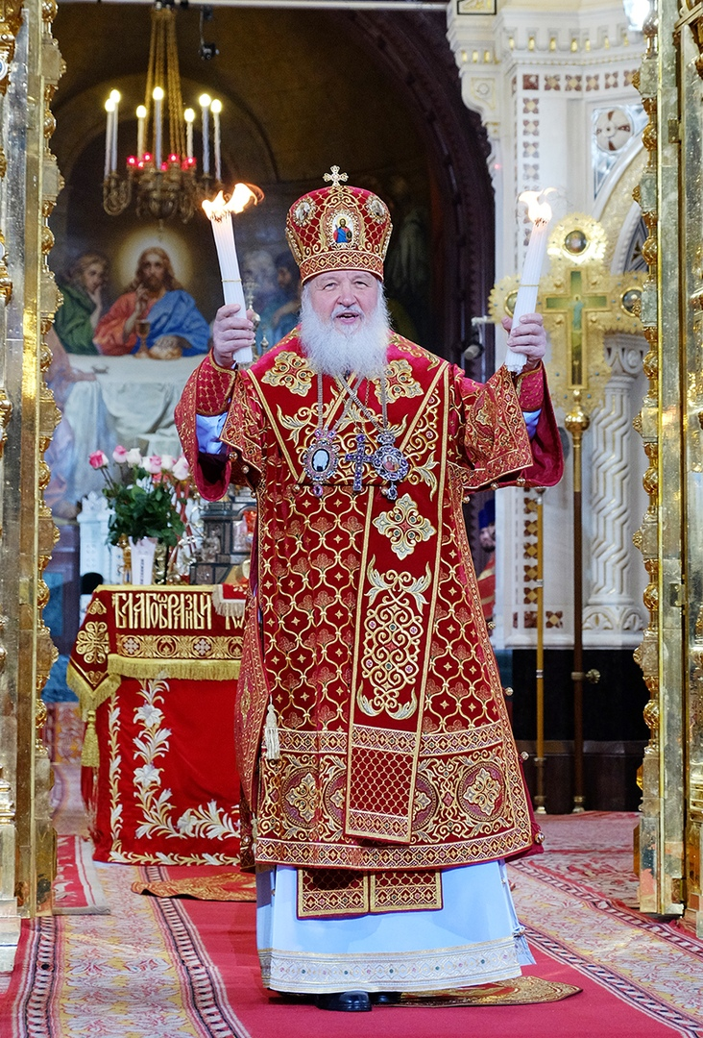
Золотное шитьё
Одеяние духовного лица Древней Руси митрополита Фотия
Современный облик одеяния патриарха Московского Кирилла

Slide 11
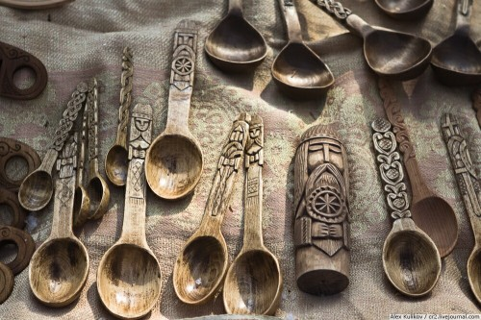
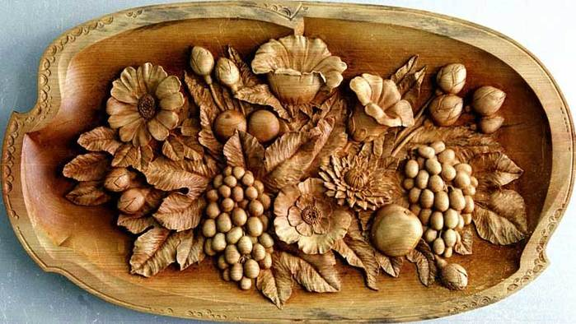
Резьба по дереву

Slide 12
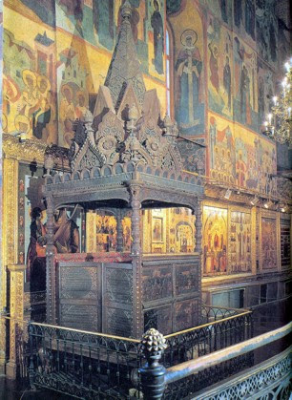
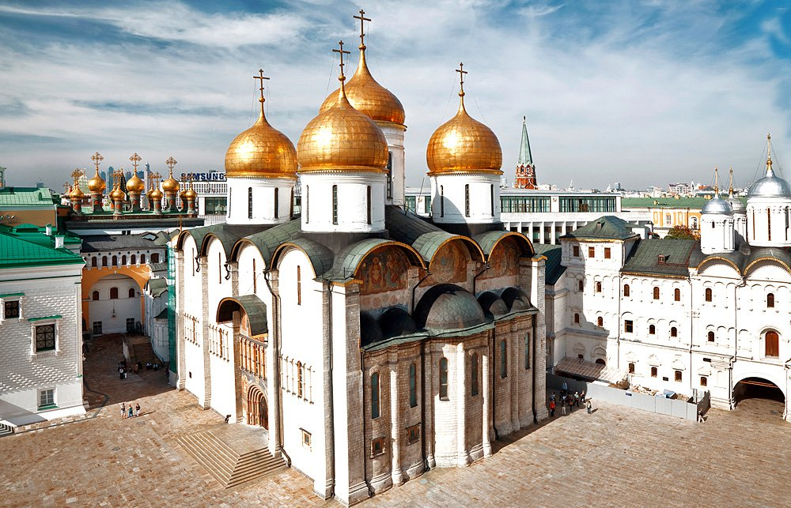
"Царское место (или "Монахов трон") Ивана Грозного"
Успенский собор Московского Кремля
"Царское место Ивана Грозного"

Slide 13
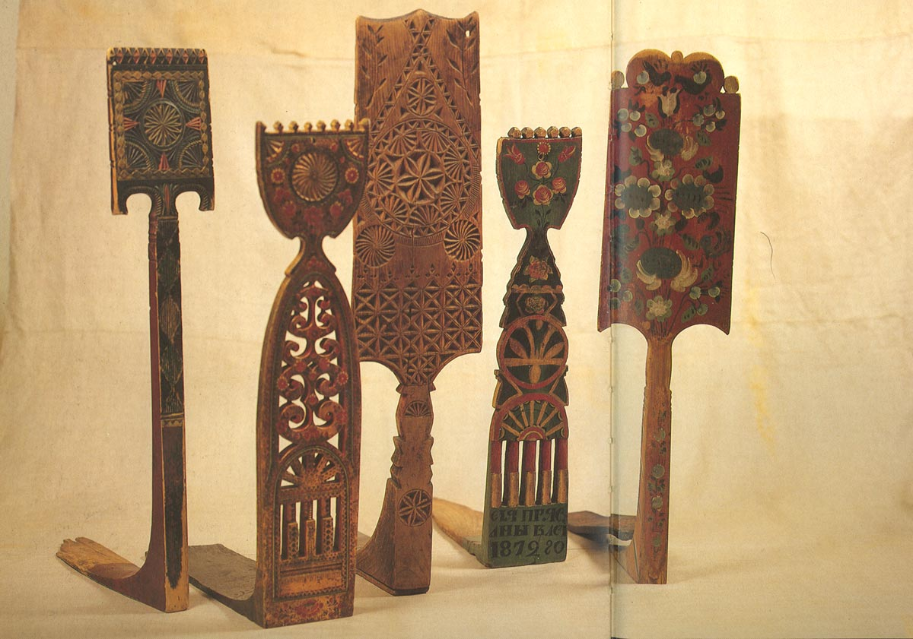
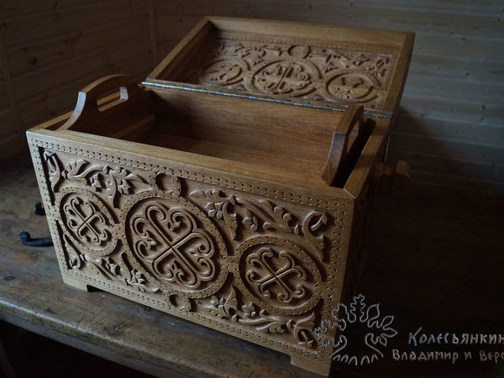
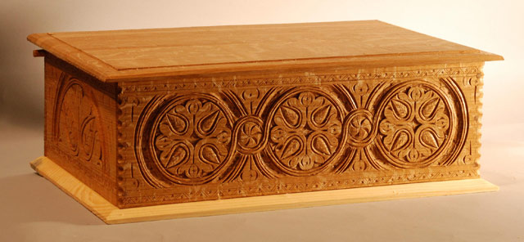
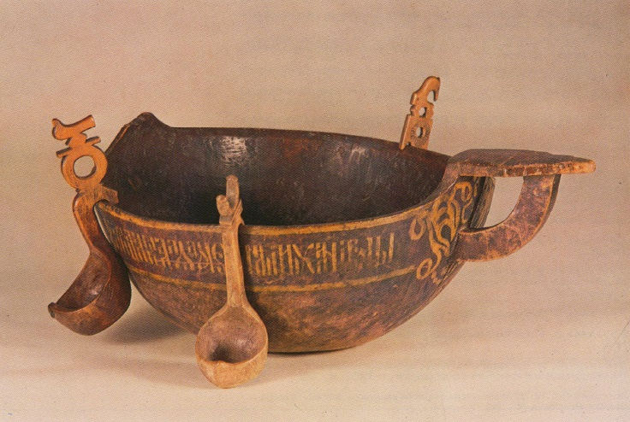
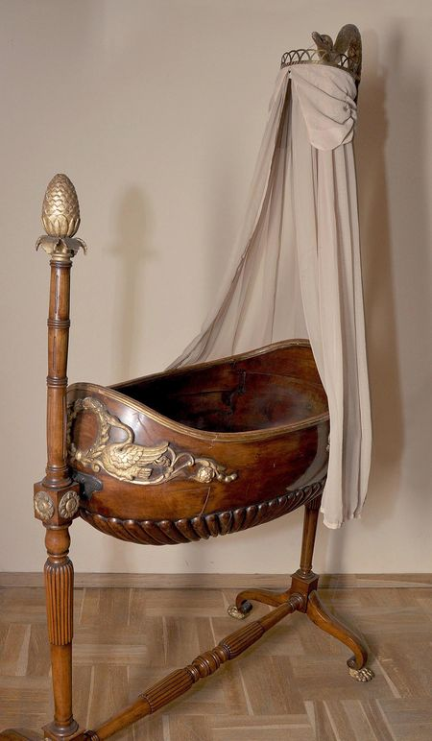
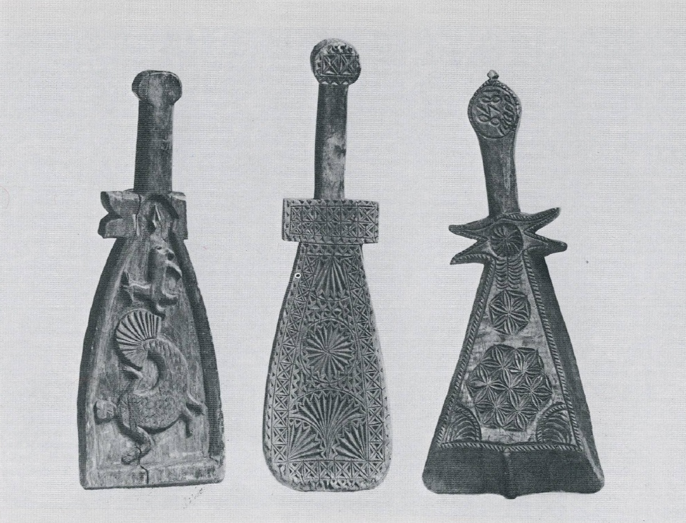

Slide 14
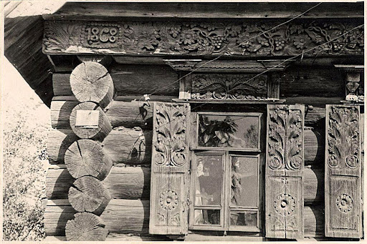
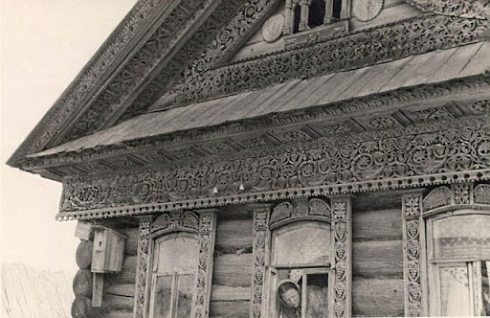
Домовая резьба

Slide 15
Вопросы по пройденной теме
1. Что в Древней Руси называли словом "узорочье"?
2. Что представляет собой ювелирная техника прегородчатой эмали?
3. Что такое лицевое шитье и золотное шитье?
4. Какие предметы своего обихода русские люди делали из дерева и украшали резьбой?
5. Сохранились ли у нас в городе архитектурные сооружения где можно встретить резьбу по дереву?
6. Как вы поняли , что такое колты?

Slide 16
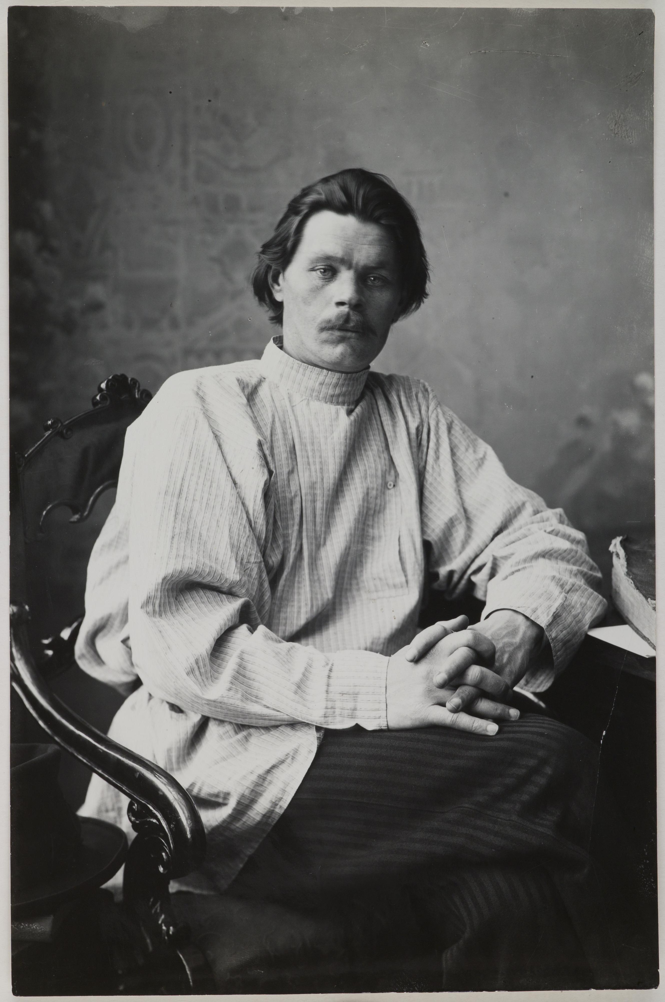
Спасибо за внимание!
" Человек по натуре своей – художник. Он всюду, так или иначе, стремится вносить в свою жизнь красоту!"
М. Горький.

Slide 17
Дополнительное задание.
А теперь ,давайте представим , что вы ремесленники Древней Руси.
Изобразите на формате А4 ( альбомный лист) прялку и придумайте , чем бы вы её украсили -орнаментом, или же растительный элемент.
Назовите в какой технике вы бы её выполнили.
Творческих успехов!!!

